Slide 1






Budget Tracker

Slide 2
АКТУАЛЬНОСТЬ ПРОДУКТА
Почему мы?
Простота использования
Система умных уведомлений
Глубокая аналитика
Кроссплатформенность
В современном мире управление финансами становится сложнее из-за обилия информации
Пользователи сталкиваются с проблемами:
  Превышение бюджета
  Финансовый стресс
  Невыполненные обязательства
Budget Tracker предлагает простое и эффективное решение для контроля личных финансов
2

Slide 3
ЦЕЛЕВАЯ АУДИТОРИЯ
B2C
  Физические лица, желающие контролировать свои финансы
  Люди с нерегулярными доходами
  Студенты и молодые специалисты
  Семьи, планирующие бюджет
3

Slide 4


ПРОБЛЕМА B2C
Отсутствие контроля над расходами
Сложности в планировании бюджета
Нехватка финансовой грамотности
Проблемы с управлением долгами
Отсутствие наглядной аналитики
4

Slide 5
РЕШЕНИЕ
Упрощенный учет доходов и расходов
Наглядные отчеты и аналитика (графики, диаграммы)
Управление бюджетами по категориям
Напоминания о регулярных платежах
Поддержка многовалютности
5

Slide 6
ЦЕННОСТЬ
Пользователь получает:
Полный контроль над личными финансами
Наглядную аналитику расходов
Возможность планирования бюджета
Уведомления о превышении лимитов
В совокупности это гарантирует:
Повышение финансовой грамотности
Снижение финансового стресса
Достижение финансовых целей
6

Slide 7
ЦЕННОСТЬ
Для партнеров:
Канал привлечения качественных лидов
Платформа для персонализированных предложений
Инструмент повышения лояльности
Для работодателей:
Улучшение финансового здоровья сотрудников
Снижение уровня стресса
Повышение продуктивности
7

Slide 8
РЫНОК
Конкурентная среда:
Высокая активность игроков
Разрозненность предложений
Недостаток комплексных решений
8

Slide 9
КОНКУРЕНТЫ
MoneyLover: Удобный интерфейс, но ограниченный бесплатный функционал
Monefy: Простота использования, но слабая аналитика
Wallet: Богатый функционал, но сложный интерфейс
Наши преимущества:
          Простота и удобство
      Глубокая аналитика
      Гибкие настройки уведомлений
      Бесплатный базовый функционал
9

Slide 10
ЭКОНОМИКА
ЭКОНОМИКА
Для команд, перешедших на второй этап акселератора
Укажите основные статьи расходов и их себестоимость
Укажите стоимость привлечения клиентов
Укажите средний чек
Укажите средний срок жизни клиента (life time) и средний совокупный доход с клиента (life time value, LTV)
Укажите точку безубыточности – при каком количестве клиентов /количестве сделок /временном горизонте она достигается
10

Slide 11
БИЗНЕС-МОДЕЛЬ
БИЗНЕС-МОДЕЛЬ
Бесплатная версия:
Базовый функционал учета финансов
Премиум-версия (249 руб./мес):
Расширенная аналитика
Неограниченное количество категорий
Синхронизация между устройствами
Персонализированные советы
Дополнительные доходы:
Партнерские программы с банками
Персонализированная реклама финансовых продуктов
11

Slide 12


КОМАНДА
Хакимов Реналь
Лидер, Front-end разработчик
Лютяев Иван
Back-end разработчик, тестировщик
12

Slide 13
ТЕКУЩИЕ РЕЗУЛЬТАТЫ
Есть идея продукта
Сгенерировали несколько вариантов реализации и наполнения
Уверены, что проблема актуальна, а продукт будет полезен
Уже сейчас получаем необходимые знания для разработки приложения
  Однако еще слишком мало
  Немного зажаты во временные рамки в учёбе - вынуждены собрать урезанный MVP
Приложение имеет большой потенциал и гибкость в развитии
13

Slide 14
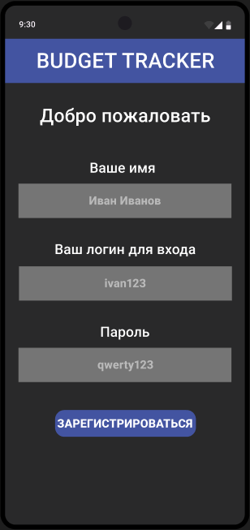
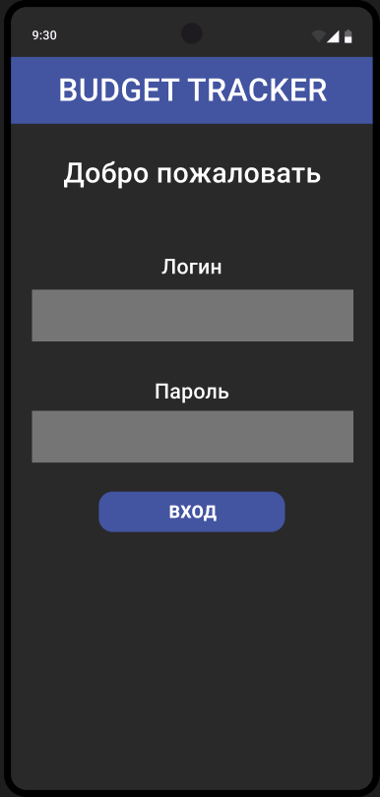
ТЕКУЩИЕ РЕЗУЛЬТАТЫ
Экран регистрации состоит из трех полей:
Имя пользователя (любое)
Логин (латиницей)
Пароль
Экран для входа в систему включает два поля:
Логин и пароль
14

Slide 15
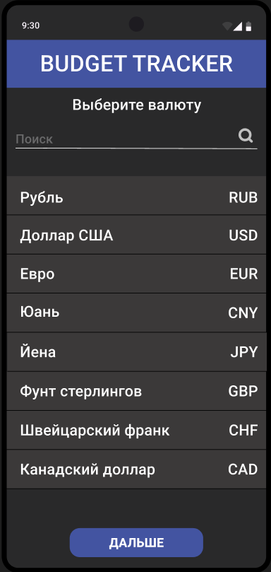
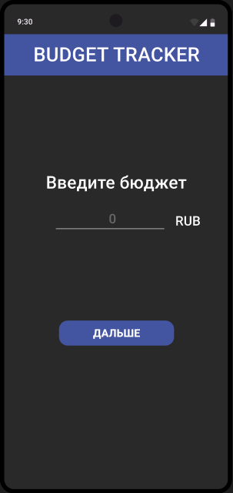
ТЕКУЩИЕ РЕЗУЛЬТАТЫ
При первом входе в приложение, пользователю предложен выбор валюты
На следующем экране пользователь вводит свой изначальный бюджет. Это значение станет отправной точкой для отслеживания расходов и поможет в дальнейшем планировании финансов.
15

Slide 16
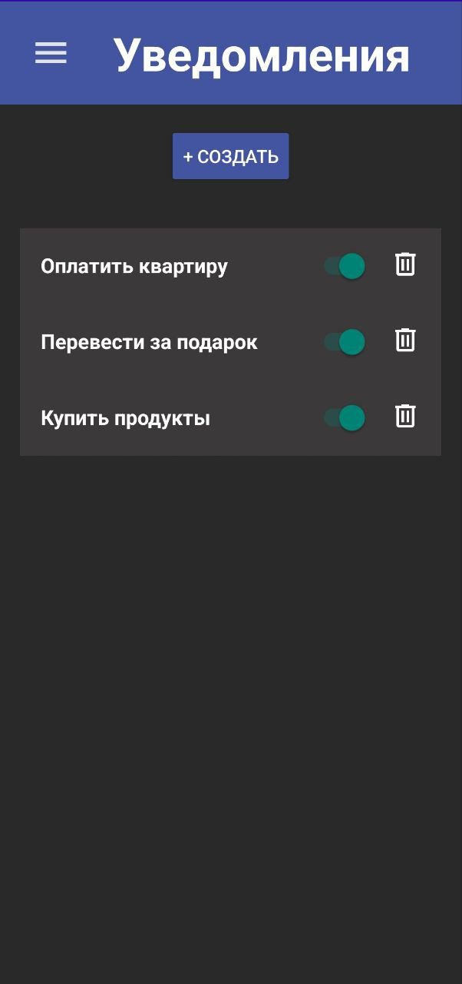
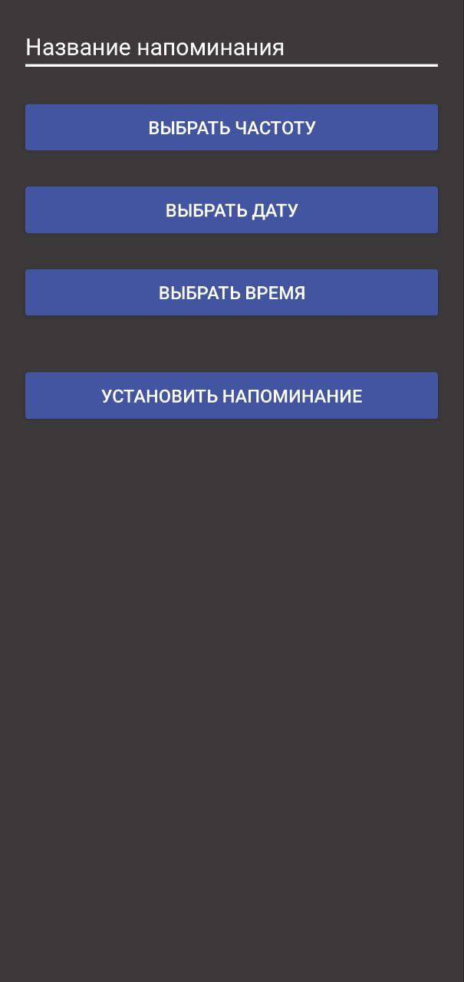
ТЕКУЩИЕ РЕЗУЛЬТАТЫ
На экране уведомлений, пользователь может создать свое напоминание
На экране создания напоминания, пользователь может ввести название, выбрать периодичность, дату и время, после чего установить напоминание
16

Slide 17
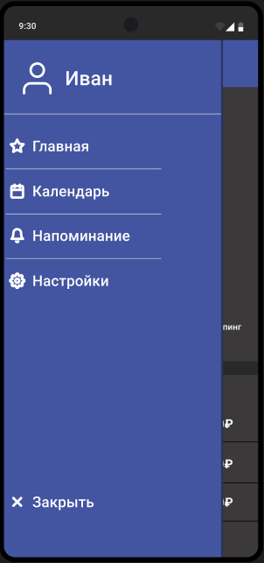
ТЕКУЩИЕ РЕЗУЛЬТАТЫ
Боковое меню обеспечивает удобную навигацию по приложению.
Здесь пользователь может быстро перейти к различным разделам:
Вернуться на главную страницу,
перейти к настройкам, статистике,
создать напоминание и другим функциям.
17

Slide 18
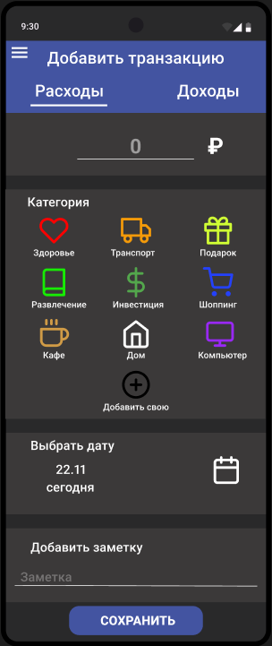
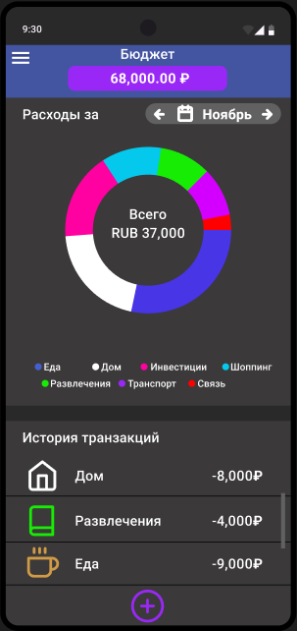
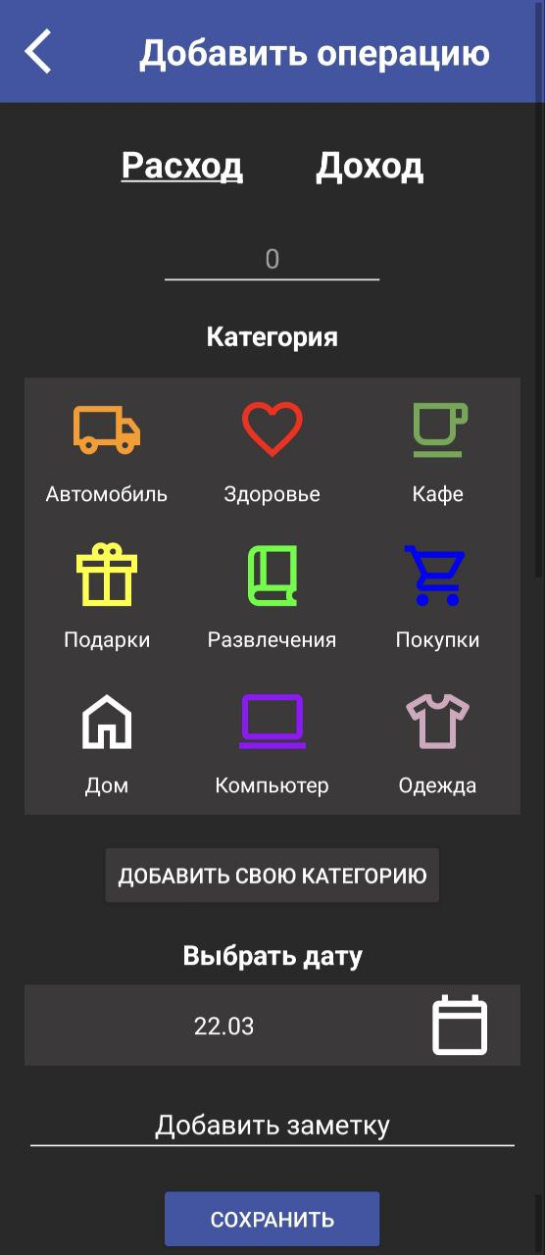
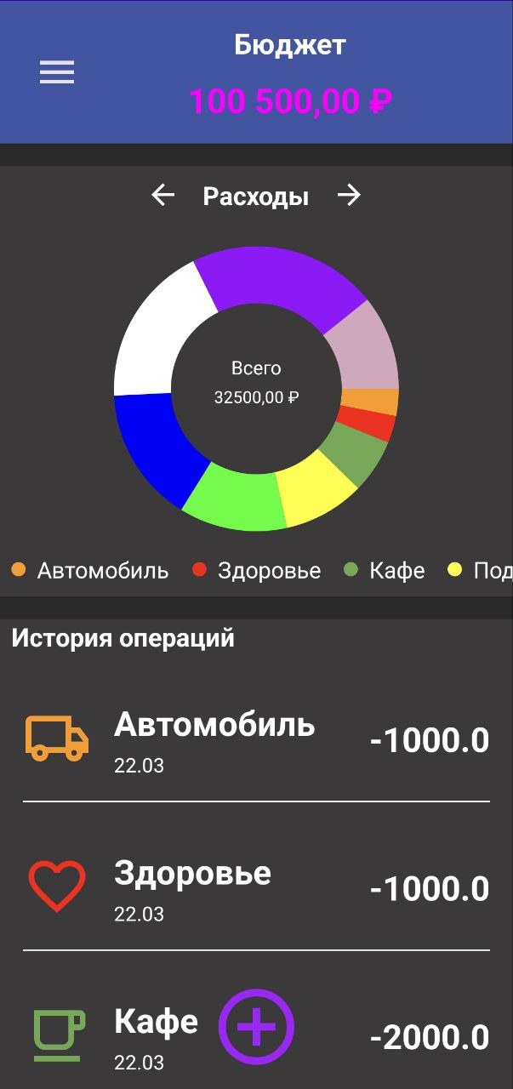
ТЕКУЩИЕ РЕЗУЛЬТАТЫ
На главной странице отображается:
Бюджет
Круговая диаграмма, показывающая распределение расходов по категориям
История транзакций
18

Slide 19

ПЛАНЫ РАЗВИТИЯ
Запуск MVP
Добавление функций:
  Совместные бюджеты
  Интеграция с банками
  Финансовые советы на основе ИИ
Расширение команды разработчиков
Партнерства с финансовыми организациями
19

